Slide 1
Создание мотивационной
среды агробизнес-образования (некоторые аспекты)
Л.В. Балахчи, РМЦ агробизне-образования

Slide 2
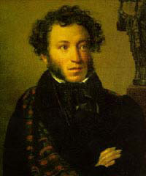
Понятия и определения
- Мотивация – это система или комплекс мотивов.
- Мотив – внутреннее побуждение к действию. Он включает в себя само стремление действовать тем или иным образом, а также причину этого желания.
- Мотивационная среда - совокупность условий, определяющих направленность и величину усилий, прилагаемых работниками для достижения целей организации
Определите значения слов, и вы избавите свет от половины его заблуждений (А. С. Пушкин)
2

Slide 3
Какие ресурсы способствуют формированию
мотивационной среды
Управленческий ресурс
Педагогический ресурс
Образовательный ресурс
3

Slide 4
Управленческий ресурс
Государственная поддержка АПК:
СТРАТЕГИЯ РАЗВИТИЯ АГРАРНОГО ОБРАЗОВАНИЯ В РОССИЙСКОЙ ФЕДЕРАЦИИ ДО 2030 г. (Проект от 11.05.2016)
Приоритетные направления:
1. Модернизация содержания образования, развитие системы навыков и компетенций выпускников образовательных организаций;
2. Модернизация структуры образовательных программ и системы управления образовательным процессом;
3. Развитие технологий обучения;
4. Интеграция науки и образования, повышение научной продуктивности;
5. Создание центров академического превосходства;
6.Инфраструктурное сопровождение НИОКР и трансфера технологий в высших учебных заведениях;
4

Slide 5
Приоритетные направления
(Из Стратегии развития аграрного образования РФ)
5Содание центров академического превосходства;
6.Инфраструктурное сопровождение НИОКР и трансфера технологий в высших высших учебных заведениях;
7. Развитие сельскохозяйственного консультирования, расширение программ дополнительного профессионального образования;
8.Научно-образовательное обеспечение социально-экономического развития сельских территорий;
9.Модернизация структуры сети образовательных организаций аграрного образования;
10.Кадровое и финансовое обеспечение системы аграрного образования.
5

Slide 6
Управленческий ресурс
Государственная поддержка АПК:
Приоритетные направления:
1. Модернизация содержания образования, развитие системы навыков и компетенций выпускников образовательных организаций;
2. Модернизация структуры образовательных программ и системы управления образовательным процессом;
3. Развитие технологий обучения;
4. Интеграция науки и образования, повышение научной продуктивности;
5. Создание центров академического превосходства;
6.Инфраструктурное сопровождение НИОКР и трансфера технологий в высших учебных заведениях;
6

Slide 7
Государственная поддержка АПК:
Концепция развития непрерывного агробизнес-образования на сельских территориях Иркутской области на период до 2020 года (утв. Приказом Министерства образования Иркутской области и Министерства сельского хозяйства Иркутской области от 18 июля 2014 г. N 85-МПР/61-МПР).
ЦЕЛЬ: активизация участия граждан, проживающих в сельской местности, в реализации общественно значимых проектов и формирование позитивного отношения к сельской местности и сельскому образу жизни.
… образовательный процесс позволит ребенку познакомиться со своим краем, изучить особенности некоторых отраслей сельского хозяйства, испытать себя в роли агронома и бизнесмена, планировать возрождение экономики Иркутской области (Из Концепции)
7

Slide 8
Муниципальная модель управления АБО (из опыта работы Куйтунского района)
Мэр МО Куйтунский район
Управление сельского хозяйства
Экономическое управление
Управление образования
Производственные площадки
Образовательные учреждения
Школа агробизнеса для взрослых
Учреждения профессионального образования
КФХ «Нюргачёв Г.В»
КФХ «Терехова Е.С»
Региональная площадка ЦО Альянс
Тулунский аграрный техникум
Программа устойчивого развития МО Куйтунского района
ОАО «Куйтунская Нива»
Программа развития малоло бизнеса
Целевое обучение по востребованным
профессиям АПК
Муниципальные площадки:
МБОУ ЦО «Каразей»
МКОУ Барлукская СОШ
ДДТ п.Куйтун
ИрГСХА
Договоры соглашения

Slide 9
Из опыта работы Куйтунского района
- Четко и конкретно на уровне района определены цели и задачи проекта.
- Выстроена и реализуется районная модель управления проектом агробизнес-образования.
- Имеется поддержка властных районных структур (управление сельского хозяйства, экономическое управление, управление образования).
- Выстроена система взаимодействия на уровне района с крупными формами хозяйствования, активно привлекаются к сотрудничеству крестьянско-фермерские и личные подсобные хозяйства.
9

Slide 10
Из опыта работы Куйтунского района
- Осуществляется грантовая поддержка проекта агробизнес-образования депутатом Законодательного собрания Иркутской области Д.З.Баймашевым.
- Управление образования организует, координинирует, способствует созданию мотивационной среды, оказывает помощь в разработке и внедрении нового агробизнес-содержания в образовательных организациях – определяет и реализует стратегию и тактику развития агробизнес-образования в Куйтунском районе.
- Разработано Положение о районном конкурсе грантовой поддержки проектов, направленных на развитие агробизнес – образования на территории МО Куйтунского района (утверждено Постановлением администрации МО Куйтунский район №322-п от 22.11.2016г.)
10

Slide 11
Результат (из опыта работы Куйтунского района):
Объединение всех социальных партнеров в общественный ресурс вокруг единых принципов построения пространства агробизнес-образования, что, безусловно способствует созданию мотивационной среды:
2015 г: – областной уровень (пилотная площадка) – 1;
Муниципальный уровень: ДОУ- 2; СОШ – 3;
ВСЕГО : 5;
2017 г: ДОУ – 5; СОШ – 6.
ВСЕГО: 11 образовательных организаций
(27% от общего количества).
(по материалы из опыта работы представили: Н.В. Дыня, начальник управления образования;
11

Slide 12
Четкая постановка целей, конкретность
прогнозируемых результатов
Наличие условий:
организационные;
научно-методические;
материально — технические; информационные;
условий демонстрации своих достижений.
Увлеченность
идеей агробизнес-
бизнес-образования
руководителей образовательных организацийю
Привлечение педагогов к управлению агробизнес-образованием.
Что мотивирует педагога к участию в проекте агробизнес-образования?:
Система стимулирования не только результатов, но и факта участия в проекте; влияние общественного внимания ( и др. моральных стимулов).
Объективная система
оценки и контроля,
открытая и понятная
педагогам

Slide 13
Результаты эспрес-опроса педагогов.
Каковы ваши мотивы «включенности» в процесс агробизнес-образования?
- интерес…
- может, и получится что-то изменить в нашей жизни на селе;
- почему кто-то может, а мы что хуже?
- государственная политика в области АПК вселяет надежду на перемену к лучшему, а вершить это (перемены) предстоит детям, значит, их нужно этому научить…
- традиции, природа, люди!
- хочу, чтоб наши дети жили с нами, в нашем родном селе, в нашем доме, значит, им нужно показать перспективу лучшей жизни и научить их жить по-другому…
13

Slide 15
Реестр приемов и средств развития мотивации:
- Эффект любопытства.
-Через один интерес к новому интересу.
- Эффект загадки.
- «Эффект вызова».
- «Эффект риска» (использовать осторожно, соизмеряя возможности обучаемых с их желаниями).
-Укрепление уверенности в собственных силах учащихся.
- Использование «самосравнения» или оценки «неиспользованного резерва».
- Разнообразие видов деятельности.
-Поощрение желания добиться признания.
-Демонстрация последствий совершаемых поступков.
-Формирование у учащихся энтузиазма и развитие его с помощью признания его достижений.
-Ориентация на успехах.
Представление агробизнес-деятельности с привлекательных сторон.
-Эффект Тома Сойнра и др.
15

Slide 16
Эффект Тома Сойера
- Эффект Тома Сойра — эффект, наблюдаемый при искусном руководстве
людьми, заключающийся в том, что непривлекательная работа становится привлекательной и интересной.
...Сам того не подозревая, Том открыл великий закон, управляющий человеческими действиями, а именно: для того чтобы мальчику или взрослому захотелось чего-нибудь, нужно только одно — чтобы этого было нелегко добиться. Если бы Том был великим и мудрым мыслителем, вроде автора этой книги, он сделал бы вывод, что Работа — это то, что человек обязан делать, а Игра — то, чего он делать не обязан.
16

Slide 17
СПАСИБО ЗА ВНИМАНИЕ!
Успехов, достижений, всех благ.
17

Slide 18
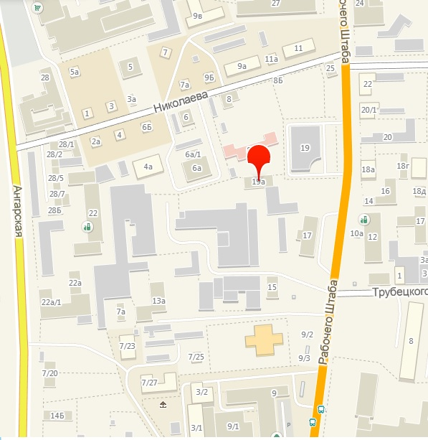
Приглашаем к сотрудничеству!
г. Иркутск
ул. Рабочего Штаба, 15
тел.: 8(3952)484-232
сайт:center-prof38.ru
e-mail: kafedra_poipkro@mail.ru
ГАУ ДПО ИО «РЦМРПО»
Остановка «Ремесленное училище»
Иркутск, 2017г, Л.В. Балахчи.
18

